Slide 1
Proyecto ICT
Grado de Ingeniería
Informática
Elaboración de Proyectos
Informáticos
Realizado por:
Ignacio Andreu Orta
Rocío Barrero Pavón
Alejandro Hidalgo Acuña
Kevin Silva Carrasco

Slide 2
Índice:
Definición del proyecto.
Elementos de la ICT y Planos:
Registros
Presupuestos
Índice de figuras
Infraestructura común.
Red CPT
Red RTV
Red CC
Red FO
RITU
RTR

Slide 3
Definición del proyecto
Datos generales
20 viviendas unifamiliares
1 planta por vivienda
4 estancias por vivienda
Servicios prestados:
TV Terrestres
TV Satélite
Radio
Telefonía y banda ancha por cable
Par trenzado
Coaxial
Fibra Óptica
2

Slide 4
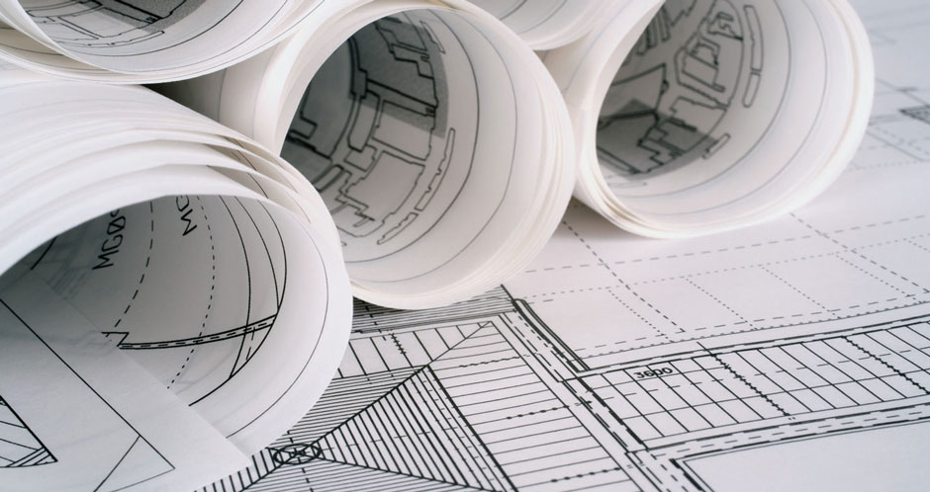
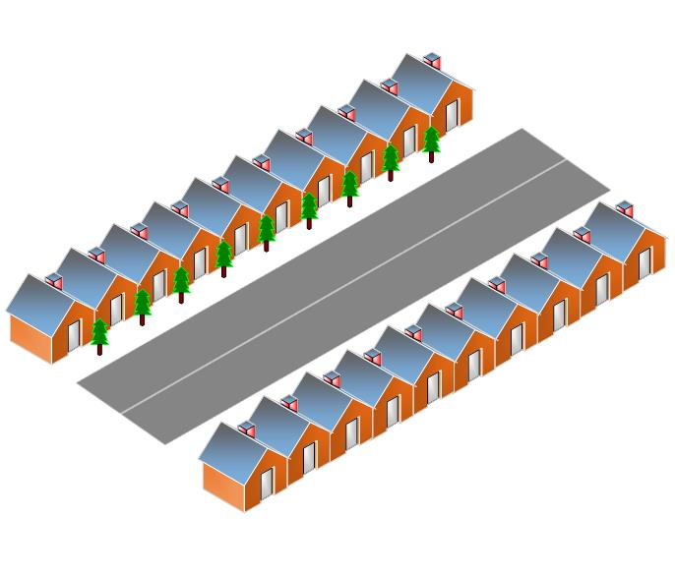
Definición del proyecto
Dimensiones de la vivienda
Ancho: 8,034 m
Largo: 12,620 m
Superficie: 71,45 m
2
Figura 1
3

Slide 5
Elementos de la ICT y Planos
Infraestructura común
- Recintos y registros
- Arqueta para registro de acceso.
-Registro de enlace
-RITU para recinto de telecomunicaciones.
-Registros secundarios cada dos viviendas
-Cada vivienda dispondrá de un registro de terminación de red
- Registros de paso en el interior de la vivienda
- Registros de toma en estancias principales.
4

Slide 6
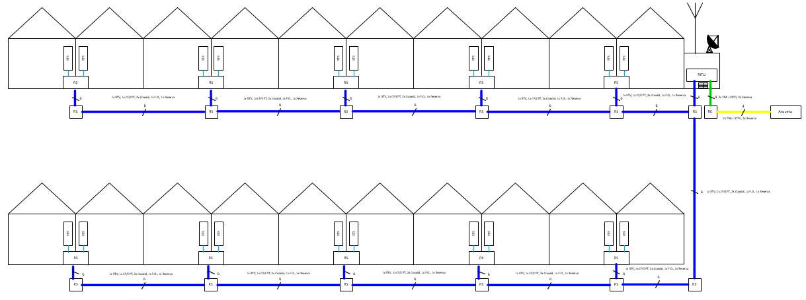
Elementos de la ICT y Planos
a)
b)
Figura 2
5

Slide 7
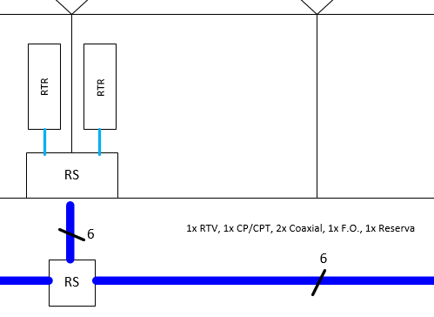
a)
Figura 3
6

Slide 8
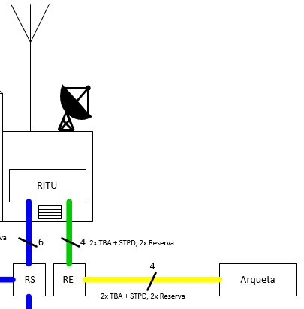
b)
Figura 4
7

Slide 9
Figura 5
8

Slide 10
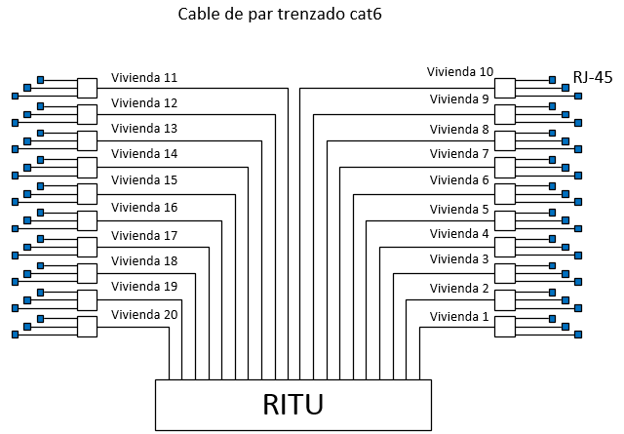
Elementos de la ICT y Planos
Red CPT
9
Figura 6

Slide 11
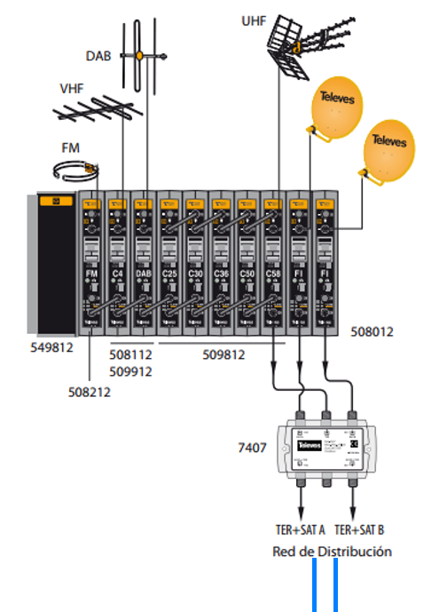


Elementos de la ICT y Planos
Red RTV
Cable coaxial
Red de captación
Antena FM
Antena VHF
Antena DAB
2 antenas parabólicas
Red de distribución
Mezclador
Derivador
Distribuidor
Figura 7
10

Slide 12
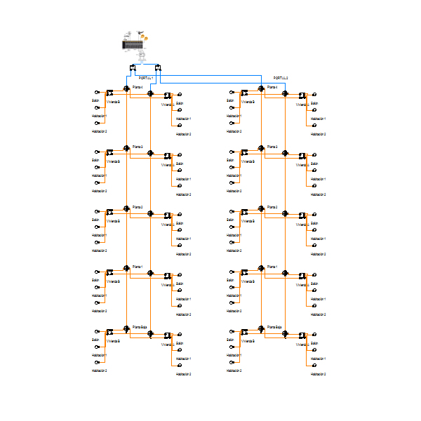
Elementos de la ICT
y Planos
Red RTV
c)
Figura 8
11

Slide 13
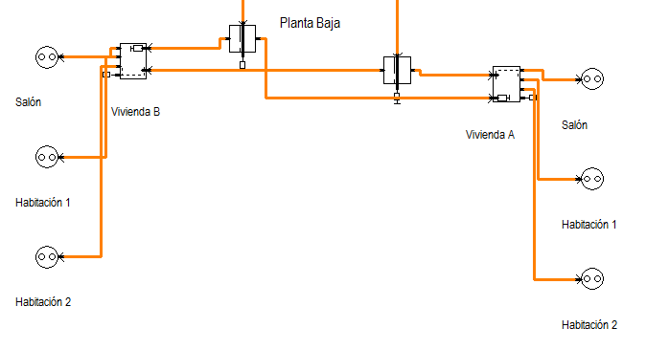
c)
Figura 9
12

Slide 14
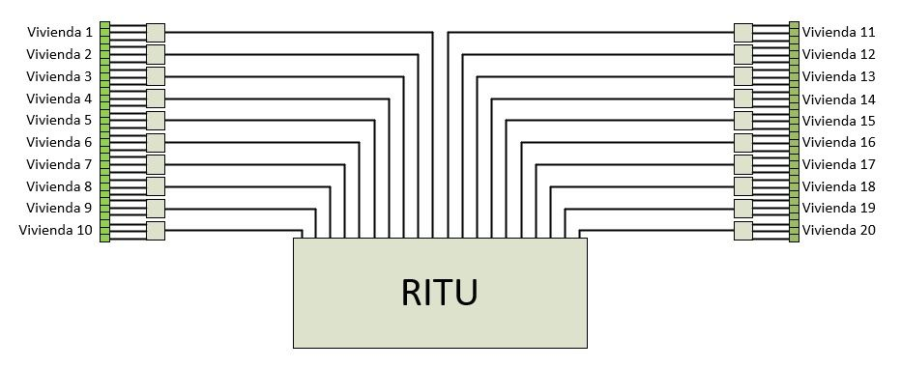
Elementos de la ICT y Planos
Red CC
Red <= 20 PAUs distribución en estrella
Figura 10
13

Slide 15
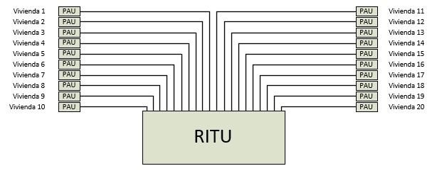
Elementos de la ICT y Planos
Red FO
24 acometidas (4 de reserva)
Figura 11
14

Slide 16
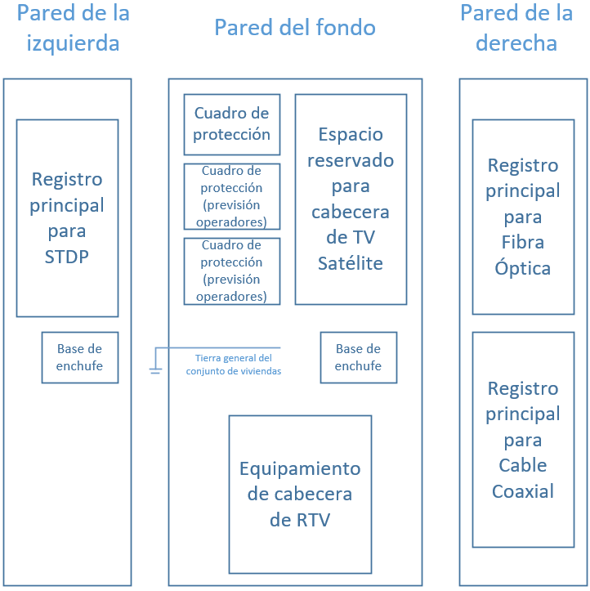
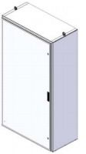
Registros
RITU
Dimensiones (mm)
Ancho 2000
Altura 1500
Profundidad 500
Figura 12
15

Slide 17
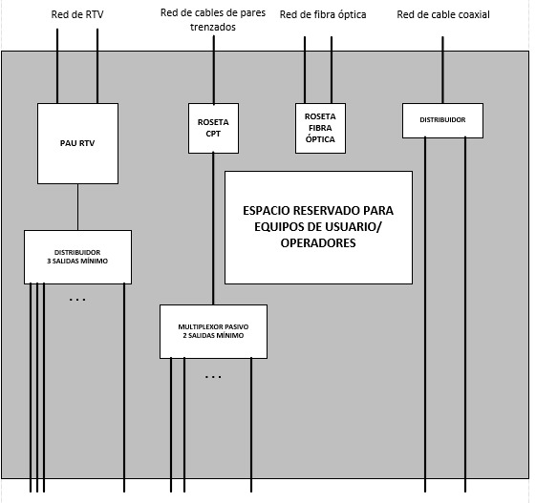
Registros
RTR
Dimensiones (mm)
Ancho: 600
Altura: 500
Profundidad: 80
Figura 13
16

Slide 18
Presupuesto:
Infraestructura Común | 8250,29€
Red RTV: | 1794,7€
Red CC: | 1243,7€
Red CPT: | 2897,55€
Red FO: | 7157,65€
Coste Total Estimado | 21343,89€
17

Slide 19

¡Gracias por su tiempo!
Abrimos ronda de
preguntas.
18

Slide 20
Índice de Figuras:
Figura | Diapositiva | Figura | Diapositiva
1 | 3 | 8 | 10
2 | 4 | 9 | 11
3 | 5 | 10 | 12
4 | 6 | 11 | 13
5 | 7 | 12 | 14
6 | 8 | 13 | 16
7 | 9
19

